Slide 1

TRƯỜNG TIỂU HỌC ……
CHÀO MỪNG QUÝ THẦY CÔ
VỀ DỰ GIỜ THĂM LỚP
Hoạt động trải nghiệm
BÀI 28: HĐCD: TIẾT KIỆM ĐIỆN, NƯỚC TRONG GIA ĐÌNH

Slide 2


Thứ……ngày…..tháng…..năm…….
HOẠT ĐỘNG TRẢI NGHIỆM
Bài 28: TIẾT KIỆM ĐIỆN, NƯỚC TRONG GIA ĐÌNH
Tiết kiệm điện, nước trong gia đình
1
Chia sẻ việc tiết kiệm điện, nước
Kể về những việc em đã làm để tiết kiệm điện, nước.
Nêu lợi ích của việc tiết kiệm điện, nước trong gia đình
Làm việc theo nhóm 4

Slide 3
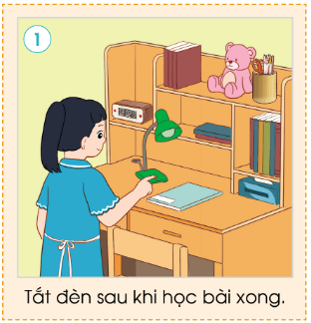
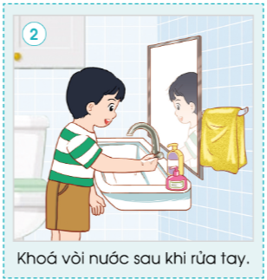
Thứ……ngày…..tháng…..năm…….
HOẠT ĐỘNG TRẢI NGHIỆM
Bài 28: TIẾT KIỆM ĐIỆN, NƯỚC TRONG GIA ĐÌNH
Tiết kiệm điện, nước trong gia đình
1
Chia sẻ việc tiết kiệm điện, nước

Slide 4

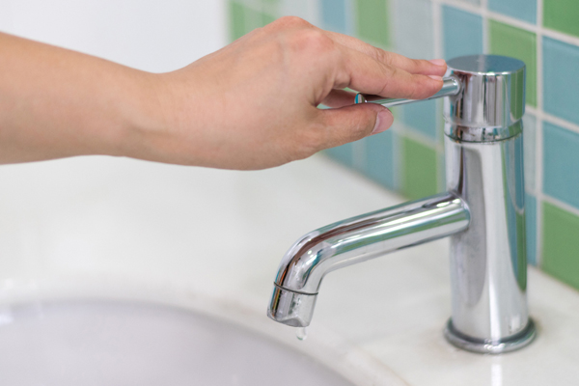
Thứ……ngày…..tháng…..năm…….
HOẠT ĐỘNG TRẢI NGHIỆM
Bài 28: TIẾT KIỆM ĐIỆN, NƯỚC TRONG GIA ĐÌNH
Tiết kiệm điện, nước trong gia đình
1
Chia sẻ việc tiết kiệm điện, nước

Slide 5
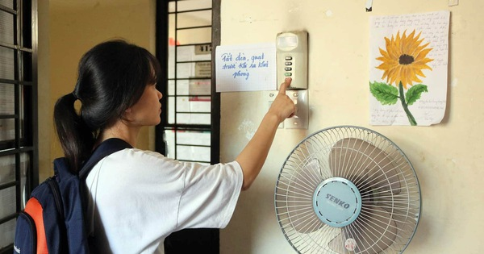
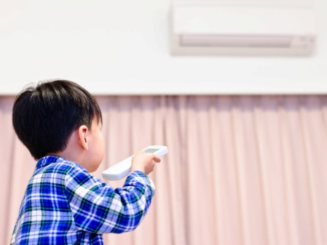
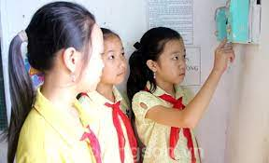
Thứ……ngày…..tháng…..năm…….
HOẠT ĐỘNG TRẢI NGHIỆM
Bài 28: TIẾT KIỆM ĐIỆN, NƯỚC TRONG GIA ĐÌNH
Tiết kiệm điện, nước trong gia đình
1
Chia sẻ việc tiết kiệm điện, nước

Slide 6
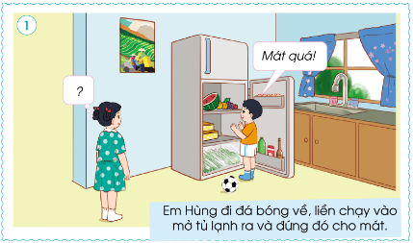
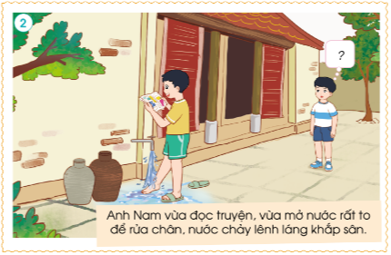
Thứ……ngày…..tháng…..năm…….
HOẠT ĐỘNG TRẢI NGHIỆM
Bài 28: TIẾT KIỆM ĐIỆN, NƯỚC TRONG GIA ĐÌNH
Tiết kiện điện, nước trong gia đình
2
Thực hành sử dụng tiết kiệm điện, nước.
Quan sát tranh và thảo luận cách xử lí trong mỗi tình huống sau:

Slide 7
Thứ……ngày…..tháng…..năm…….
HOẠT ĐỘNG TRẢI NGHIỆM
Bài 28: TIẾT KIỆM ĐIỆN, NƯỚC TRONG GIA ĐÌNH
Tiết kiện điện, nước trong gia đình
2
Thực hành sử dụng tiết kiệm điện, nước.
Trình bày cách xử lí tình huống của nhóm em
Nêu điều em học được qua xử lí tình huống
Chia sẻ

Slide 8

Thứ……ngày…..tháng…..năm…….
HOẠT ĐỘNG TRẢI NGHIỆM
Bài 28: TIẾT KIỆM ĐIỆN, NƯỚC TRONG GIA ĐÌNH
Tiết kiện điện, nước trong gia đình
Thực hiện sử dụng tiết kiệm điện, nước ở gia đình

Slide 9

Thứ……ngày…..tháng…..năm…….
HOẠT ĐỘNG TRẢI NGHIỆM
Bài 28: TIẾT KIỆM ĐIỆN, NƯỚC TRONG GIA ĐÌNH

Slide 10

XIN CHÂN THÀNH CẢM ƠN
QUÝ THẦY CÔ GIÁO VÀ CÁC EM

